Slide 1

Anexo 7
Informe de avances y principales actividades del Comité de Monitoreo
Período: enero a junio de 2026
Presentado por:
Lcda. Susan Padilla
Coordinadora del Comité de Monitoreo Estratégico
27 de Agosto de 2026
01
Notes:
[Sources]
Boletín Informativo N.° 84 MCP-ES, enero a junio 2026, portada y período del boletín.
Informe Semestral de Gestión MCP-ES, enero-junio 2026, portada.

Slide 2
El semestre en cifras
Principales actividades de monitoreo estratégico realizadas entre enero y junio
3
Visitas de campo
1
Taller de monitoreo estratégico
1
Presentación de tableros de mando
1
Sesión de análisis de datos
Resultado general: 6 espacios de monitoreo e informes/productos técnicos asociados.
02
Notes:
[Sources]
Boletín Informativo N.° 84, página 4: el semestre en cifras; registra 3 visitas de campo, 1 taller de monitoreo estratégico, 1 presentación de tableros, 1 sesión de análisis de datos y 6 espacios de monitoreo.

Slide 3
Actividades desarrolladas
Seguimiento a la implementación de las subvenciones
DURANTE EL SEMESTRE SE PRIORIZÓ
Revisión de tableros de mando y análisis de indicadores.
Visitas de monitoreo estratégico a CALMA, VICITS y Programa Nacional de TB.
Taller “Monitoreo Estratégico en Transición: navegar el cambio sin perder el rumbo”.
Formulación de recomendaciones para seguimiento institucional.
03
Notes:
[Sources]
Boletín Informativo N.° 84, páginas 9-10: fortalecimiento del monitoreo de subvenciones mediante revisión de tableros, análisis de indicadores y tres visitas de campo; taller de monitoreo estratégico orientado a transición, riesgos, continuidad y sostenibilidad.
Informe Semestral de Gestión, página 7: Comité de Monitoreo desarrolló reuniones periódicas, análisis programático y visitas de campo.

Slide 4
Principales hallazgos
Avances observados en la implementación
RESULTADOS DESTACADOS
CALMA alcanzó y superó metas de cobertura en prevención del VIH.
VICITS Dr. Alberto Aguilar Rivas reportó 172 % de cobertura en los primeros cinco meses.
TB registró 98.63 % de éxito terapéutico y cumplimiento de la meta anual de tamizaje en población privada de libertad.
Estos resultados confirman la utilidad del monitoreo para contrastar datos, servicios y experiencias en campo.
04
Notes:
[Sources]
Boletín Informativo N.° 84, página 10: hallazgos de cobertura y cumplimiento de metas, incluyendo CALMA, VICITS 172 %, TB 98.63 % de éxito terapéutico y 25,511 personas privadas de libertad tamizadas.

Slide 5
Aspectos de seguimiento
Desafíos identificados para mejorar la implementación
TEMAS A MANTENER EN OBSERVACIÓN
Adaptación de estrategias comunitarias, digitales y de referencia institucional.
Agilizar el acceso y actualización de información en SUMEVE.
Revisar alternativas para mejorar espacio, ventilación y privacidad en VICITS.
Fortalecer búsqueda activa, diagnóstico oportuno y sostenibilidad financiera en TB.
05
Notes:
[Sources]
Boletín Informativo N.° 84, página 11: recomendaciones sobre estrategias comunitarias, digitales y de referencia institucional, SUMEVE, infraestructura de VICITS, diagnóstico oportuno y sostenibilidad financiera.

Slide 6
Prioridades julio–diciembre 2026
Continuidad del monitoreo estratégico
SIGUIENTE ETAPA
Dar seguimiento a compromisos derivados de visitas y análisis de indicadores.
Mantener las visitas de campo como herramienta de verificación y diálogo técnico.
Orientar el monitoreo hacia riesgos de transición, continuidad y sostenibilidad.
Se propone presentar el segundo informe del Comité con el cierre del período julio–diciembre 2026.
06
Notes:
[Sources]
Informe Semestral de Gestión, página 13-14: prioridades para consolidación del monitoreo estratégico durante el segundo semestre, incluyendo visitas de campo, análisis de indicadores y seguimiento a compromisos.

Slide 7
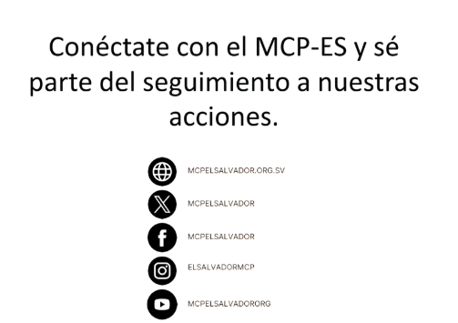
06
Notes:
[Sources]
Informe Semestral de Gestión, página 13-14: prioridades para consolidación del monitoreo estratégico durante el segundo semestre, incluyendo visitas de campo, análisis de indicadores y seguimiento a compromisos.

